Slide 1


















餐饮品牌的自媒体平台运营七步走

Slide 2
【指掌时代】专注移动微营销一站式解决方案
目 录
▼ 餐饮品牌为什么要做移动微营销
▼ 餐饮品牌移动互联网微营销七步走
▼ 我们的优势资源

Slide 3
【指掌时代】专注移动微营销一站式解决方案
▼为什么要做移动微营销？

Slide 4




因为赶上了
移动媒体，社交媒体，自媒体的狂欢风口上
微信用户 近10亿
因为餐饮行业
是复购率最高，口碑传播最佳，分享欲望最强的长盛行业

Slide 5



因为你的用户，你的优惠，被巨头绑架了！
5%-10%的平台股佣金？！ 利润全被平台瓜分了 心疼嘛？
(;´༎ຶД༎ຶ`)
平台之间竞争优惠PK，都要优惠最低，你选谁？ 为难吗？
用户已经到店了，又被平台抢走了。你家团购网站有活动吗？
你从还是不从？

Slide 6

▼自媒体的目标与价值
把优惠还给用户，把用户还给商家！
我的优惠我决定，我的用户为我创造价值！
玩转口碑传播，消灭昂贵广告费！

Slide 7
【指掌时代】专注移动微营销一站式解决方案
▼餐饮品牌移动互联网微营销七步走

Slide 8
走好这7步，做自媒体营销的大赢家
1、种子用户
2、沉淀用户
3、会员管理
4、线上体验
5、线下体验
6、内容营销
7、跨界营销

Slide 9
运营第一步——
目标：种子用户沉淀
法宝：游戏互动

Slide 10
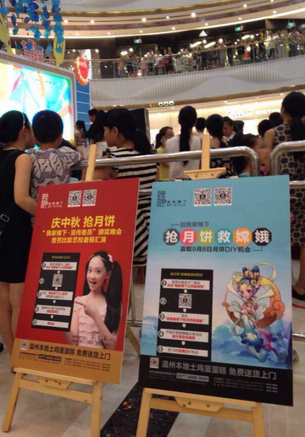
▼ 运营第一步：使用活动方案置换资源，批量获得种子用户
通过线下活动引导用户关注二维码

Slide 11
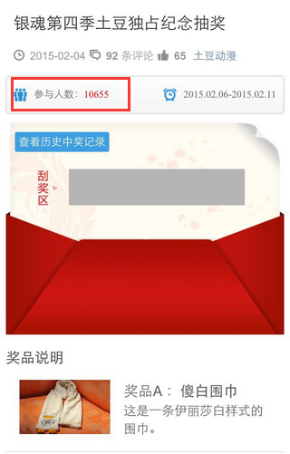
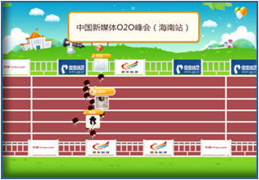
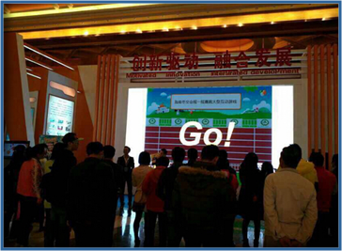
▼ 运营第一步：皮皮精灵帮你提供最佳获取种子用户方案
通过微信活动获得用户
如，关注微信号可参加抽奖活动，现场摇一摇赛跑，拔河活动；
并使用活动方案置换推广资源，如综合体，商城，商圈中心等
皮皮现场活动参考
皮皮抽奖活动参考

Slide 12
运营第二步——
目标：到店用户沉淀
法宝：优惠及其他利益引导

Slide 13
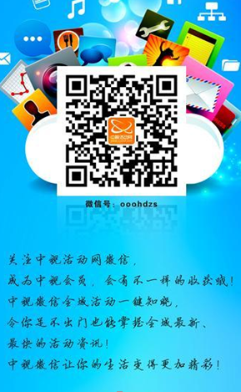
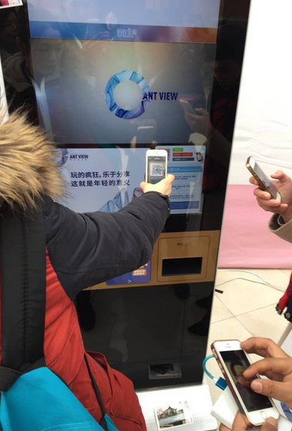
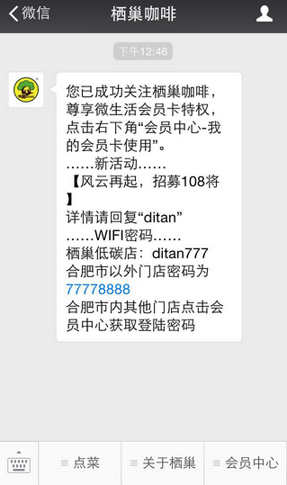
▼ 运营第二步：让每位到店的用户都沉淀下来！
通过门店内wifi引导用户关注二维码
通过优惠赠品引导用户关注二维码
通过打印机设备引导用户关注二维码

Slide 14
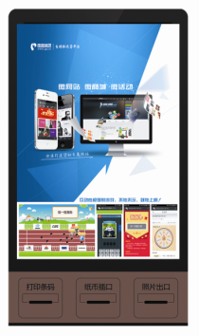
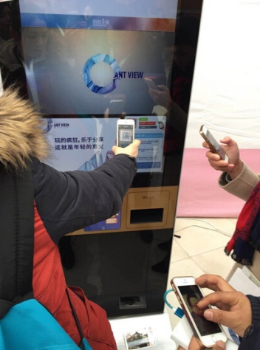
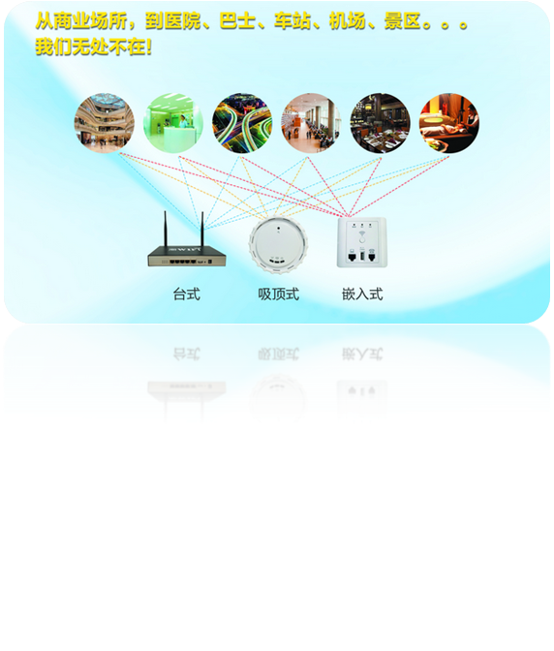
▼ 运营第二步：将到店用户转化为商家用户
方案A：通过硬件转化到店用户。
如，关注微信可获得wifi账号密码，关注可打印照片
皮皮广告机设备
皮皮wifi设备
皮皮打印机设备

Slide 15
运营第三步——
目标：会员服务
法宝：会员系统服务

Slide 16
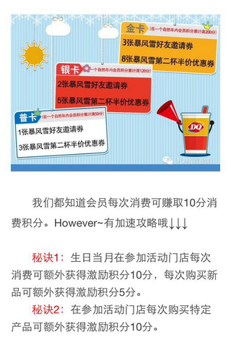
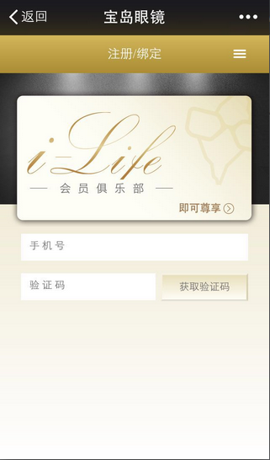
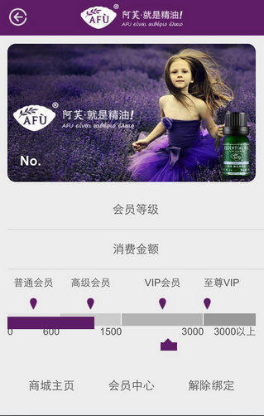
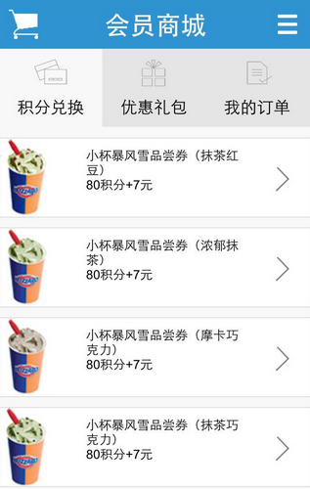
▼ 运营第三步：活用会员系统，打通会员服务任督二脉！
会员卡获取与注册展示
会员系统参考案例
会员商城换购参考案例
会员活动推广参考案例

Slide 17
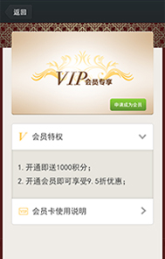
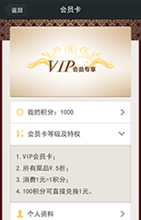

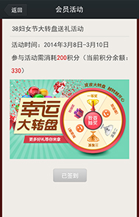
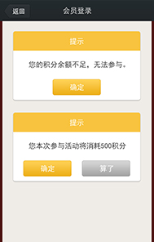
▼ 运营第三步：皮皮精灵完善会员系统解决方案
方案：皮皮精灵微会员系统
提供会员申请，会员等级及特权分类，会员信息分类管理，会员积分可兑换抽奖，签到领积分等完善解决方案

Slide 18
运营第四步——
目标：线上用户体验
法宝：游戏等互动性内容

Slide 19
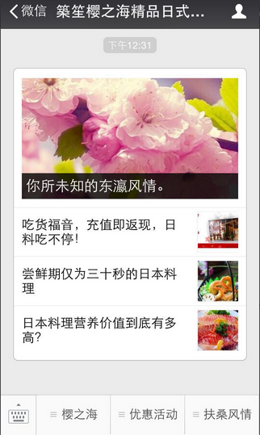
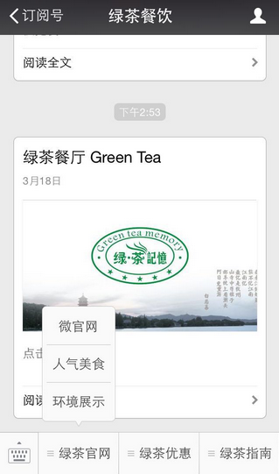
▼ 运营第四步：设置好菜单栏，用户互动，小游戏，分享参与感满满
导航栏设置建议：
展示环节：官网，美食，环境，品牌介绍；
优惠环节：优惠套餐，抽奖活动，小游戏，拼图得奖，
互动：门店导航，订餐电话，积分查询，等服务
文章更新建议：
推送信息：区域内幽默信息分享，或特定受众的内容推荐；
活动信息：本周优惠信息，新鲜菜品，节日促销，店内八卦等；
跨界合作：会员积分奖励机制及会员活动，会员生日祝福等；

Slide 20
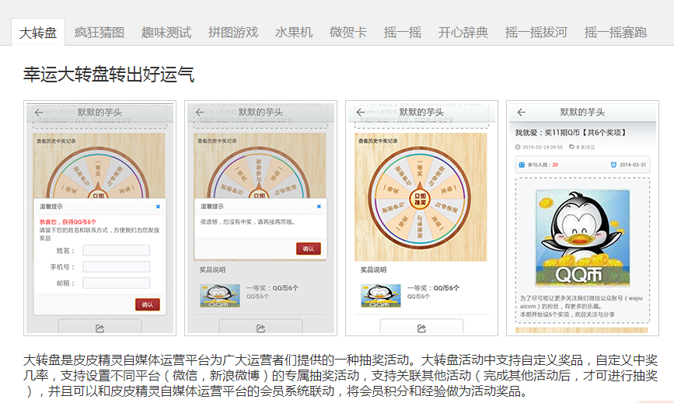
▼ 运营第四步：完善菜单导航栏
方案：皮皮精灵抽奖活动小游戏
提供多种抽奖，游戏，官网，会员，地图等常用服务，完善导航信息

Slide 21
运营第五步——
目标：线下用户体验
法宝：游戏互动

Slide 22
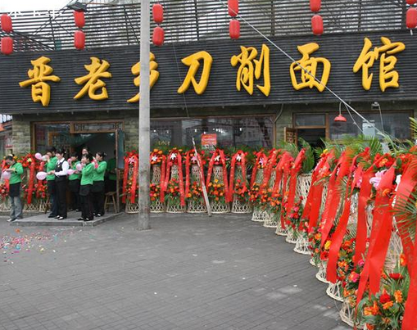
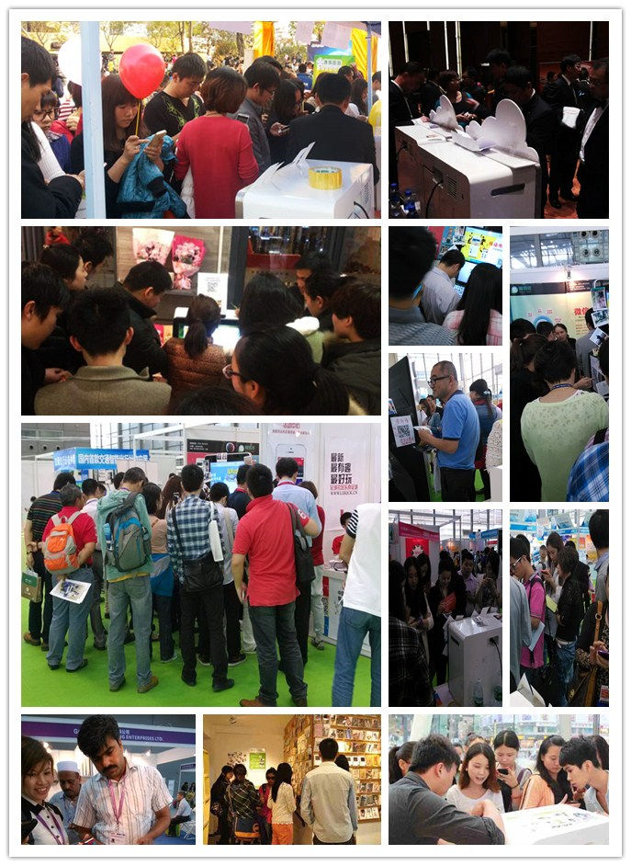
▼ 运营第五步：等台，等餐，开业活动，让你的用户和你有互动
让用户和你动起来：
新店开业：现场摇一摇赛跑有好礼，摇到优惠券到店用；
餐厅等位：玩个拼图，填个问卷，投票最佳美食赚杯可乐；
等餐间隙：扫码桌贴上的本周菜单，品牌微专题，拍照分享朋友圈，精致甜品送一份；
让你的用户更多与你有互动！

Slide 23
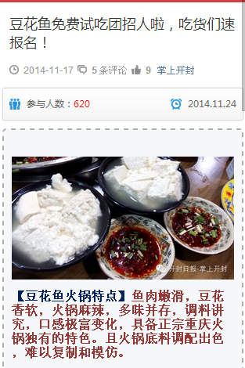

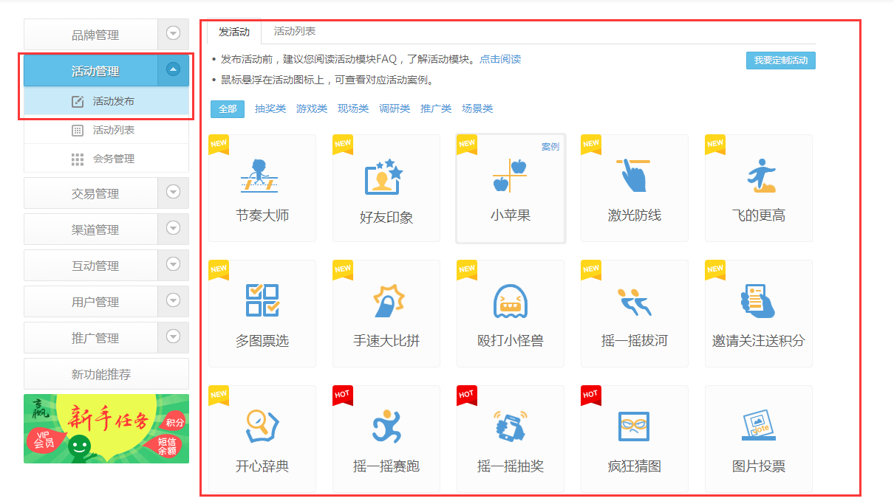
▼ 运营第五步：等台，等餐，开业活动，用户互动解决方案
用餐高峰期，节日高峰期，客户用餐等位间隙；通过投票，问卷，预约，小游戏，拼图等互动功能让用户等位不无聊

Slide 24
运营第六步——
目标：内容营销
法宝：读图时代，活用图文

Slide 25









▼ 运营第六步：读图时代，让你的内容更容易被主动分享
重视内容赢在分享
1. 排版漂亮的图文内容更容易被分享；
2. 搞笑 幽默 治愈的内容更容易被分享；
3.有奖品激励的也容易被分享哟

Slide 26




▼ 运营第六步：读图时代，微专题，微相册提供最佳视觉展示解决方案
节日促销套餐，新品菜单更新，餐厅环境展示等，微专题+微相册提供最佳视觉展现方案

Slide 27
运营第七步——
目标：跨界营销
法宝：异业联盟

Slide 28

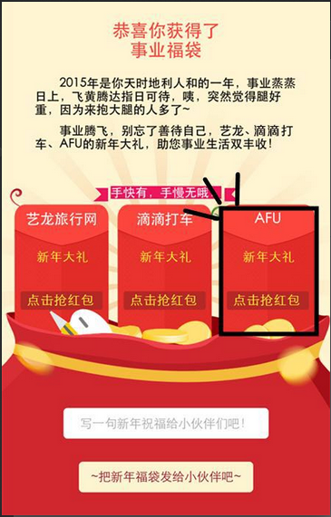
▼ 运营第七步：你积累的用户，就是你跨界合作的筹码！
平台保障参与：
区域内跨界合作，第三方平台资源置换合作，上下游联盟商家导流合作。
无平台，无作为？！
自媒体平台助你玩转多种跨界合作新玩法？导流核算，积分换购联盟商家礼品，想发红包，滴滴打车送回家？ 都可以！
你的用户数量，决定了你跨界合作的筹码！
用户越多，合作的品牌越强势，资源越优势，更能吸引用户；
遇强则强，滚雪球的增长才是目标所在！

Slide 29
LET’S START！

